Slide 1
Управление Федеральной службы по ветеринарному и фитосанитарному надзору по Республике Башкортостан
ПУБЛИЧНЫЕ ОБСУЖДЕНИЯ РЕЗУЛЬТАТОВ ПРАВОПРИМЕНИТЕЛЬНОЙ ПРАКТИКИ УПРАВЛЕНИЯ РОССЕЛЬХОЗНАДЗОРА ПО РЕСПУБЛИКЕ БАШКОРТОСТАН И РУКОВОДСТВ ПО СОБЛЮДЕНИЮ ОБЯЗАТЕЛЬНЫХ ТРЕБОВАНИЙ ЗА 2020 ГОД

Slide 2
Управление Федеральной службы по ветеринарному и фитосанитарному надзору по Республике Башкортостан
Заместитель руководителя Управления Федеральной службы по ветеринарному и фитосанитарному надзору по Республике Башкортостан
КУТЛИМАТОВ РИШАТ ФАРИТОВИЧ

Slide 3
Реформа контрольно-надзорной деятельности
Он будет применяться к организации и осуществлению контроля за деятельностью:
Федеральный закон от 31 июля 2020 года № 248-ФЗ «О государственном контроле (надзоре) и муниципальном контроле в Российской Федерации», который начнет действовать с 01 июля 2021 года.
- юридических лиц и индивидуальных предпринимателей;
- граждан
- органов государственной власти (по сферам, не связанным с осуществлением ими властных полномочий);
- органов местного самоуправления (по сферам, не связанным с решением вопросов местного значения).

Slide 4
Федеральный закон от 31 июля 2020 года № 248-ФЗ «О государственном контроле (надзоре) и муниципальном контроле в Российской Федерации»
В законодательстве будет предусмотрена независимая оценка соблюдения обязательных требований, которую будут проводить не контрольно-надзорные органы, а независимые аккредитованные организации. Если такая организация выдаст юрлицу или ИП соответствующее заключение, то на период его действия плановые контрольно-надзорные мероприятия проводить не будут.
Снижение количества проверок будет достигнуто не только за счет приоритета профилактики нарушений, но и благодаря введению более мягких (по сравнению с проверками) контрольно-надзорных мероприятий. Среди прочих закон предусматривает следующие мероприятия:
- мониторинговая закупка. В отличие от уже существующей контрольной закупки, она будет проводиться с целью последующего направления товаров, результатов работ и услуг, например, на экспертизу.
- выборочный контроль. Это отбор проб образцов продукции для того, чтобы подтвердить их соответствие обязательным требованиям по безопасности, качеству;
- инспекционный визит. Компании и ИП должны будут обеспечить беспрепятственный доступ инспектора в здания, сооружения, помещения. Предварительного уведомления о таком визите не будет;
- выездное обследование. В рамках этого мероприятия инспекторы не будут взаимодействовать с компанией или ИП. Проведут лишь визуальную оценку соблюдения обязательных требований, например, организовав осмотр общедоступных производственных объектов.

Slide 5
Федеральный закон от 31 июля 2020 года № 248-ФЗ «О государственном контроле (надзоре) и муниципальном контроле в Российской Федерации»
Отметим новеллу, которая основана на опыте проведения проверок в период пандемии коронавируса. Речь идет о возможности проводить инспекционный визит и выездную проверку дистанционно, в том числе посредством аудио- или видеосвязи.
Согласно информации Генпрокуратуры России в следующем году продолжится работа по повышению прозрачности контрольно-надзорной деятельности. Так, с июля 2021 года будет введен запрет на проведение любого контрольного (надзорного) мероприятия, а не только проверки, без предварительного включения сведений о нем в Единый реестр контрольных (надзорных) мероприятий. В связи с этим будет технически исключена возможность внесения сведений «задним числом».
Кроме того, до середины 2021 года будет проводиться эксперимент по досудебному обжалованию решений контрольного (надзорного) органа, действий (бездействия) его должностных лиц. Постановлением Правительства РФ от 05 декабря 2020 года № 2029 в число государственных органов - участников эксперимента включен Россельхознадзор.

Slide 6
Реформа контрольно-надзорной деятельности
Федеральный закон от 31 июля 2020 года № 247-ФЗ «Об обязательных требованиях в Российской Федерации», который уже начал действовать с 01 ноября 2020 года.
Федеральный закон от 31 июля 2020 года № 247-ФЗ «Об обязательных требованиях в Российской Федерации», который уже начал действовать с 01 ноября 2020 года.
С 1 февраля 2021 года начнет действовать правило, что менять нормативные правовые акты, содержащие обязательные требования, можно будет не чаще 1 раза в полгода. Кроме того, большинство нормативных правовых актов с обязательными требованиями будут действовать максимум 6 лет со дня вступления в силу:
С 1 февраля 2021 года начнет действовать правило, что менять нормативные правовые акты, содержащие обязательные требования, можно будет не чаще 1 раза в полгода. Кроме того, большинство нормативных правовых актов с обязательными требованиями будут действовать максимум 6 лет со дня вступления в силу:
Закон также предусматривает обязанность Правительства РФ обеспечить отмену до 1 января 2021 года множества актов: самого правительства, федеральных органов исполнительной власти и органов госвласти РСФСР и СССР.

Slide 7
Согласно постановлению Правительства РФ от 16 ноября 2020 года № 1850 в разные сроки утратят силу свыше 300 актов, изданных центральными органами государственного управления РСФСР и СССР, в том числе
- Ветеринарно-санитарные правила для рыбоводных хозяйств, утвержденные начальником Главного управления ветеринарии Министерства сельского хозяйства СССР 18 мая 1967 года;
- Инструкция по борьбе с анаплазмозом крупного и мелкого рогатого скота, утвержденная Главным управлением ветеринарии Министерства сельского хозяйства СССР 31 июля 1970 года;
- Инструкция по борьбе с заболеванием овец и коз чесоткой, утвержденная Главным управлением ветеринарии Министерства сельского хозяйства СССР 14 июля 1971 года;
- Инструкция об обязательных ветеринарно-санитарных мероприятиях при обнаружении заразных болезней животных при перевозках железнодорожным и водным транспортом, утвержденная Главным управлением ветеринарии Министерства сельского хозяйства СССР 30 июля 1971 года;
- Временная инструкция по борьбе с токсоплазмозом сельскохозяйственных животных, утвержденная начальником Главного управления ветеринарии Министерства сельского хозяйства СССР 13 августа 1971 года;
- Инструкция по борьбе с инфекционной энтеротоксемией и брадзотом овец и коз, утвержденная начальником Главного управления ветеринарии Министерства сельского хозяйства СССР 1 ноября 1971 года;

Slide 8
Согласно постановлению Правительства РФ от 16 ноября 2020 года № 1850 в разные сроки утратят силу свыше 300 актов, изданных центральными органами государственного управления РСФСР и СССР, в том числе
- приказ Министерства торговли СССР от 24 декабря 1979 года № 297 «Об утверждении Санитарных правил для колхозных рынков»;
- Санитарные правила для предприятий мясной промышленности, утвержденные заместителем Главного государственного санитарного врача СССР 27 марта 1985 года;
- Санитарные и ветеринарные правила для молочных ферм колхозов, совхозов и подсобных хозяйств, утвержденные Государственным агропромышленным комитетом СССР 29 сентября 1986 года;
- Санитарные правила для холодильников, утвержденные Главным государственным санитарным врачом СССР 29 сентября 1988 года;
- Правила ветеринарно-санитарной экспертизы молока и молочных продуктов на рынках, утвержденные начальником Главного управления ветеринарии Министерства сельского хозяйства СССР 1 июля 1976 года;
- Правила ветеринарно-санитарной экспертизы яиц домашней птицы, утвержденные начальником Главного управления ветеринарии Министерства сельского хозяйства СССР 1 июня 1981 года;
- Правила ветеринарно-санитарной экспертизы пресноводной рыбы и раков, утвержденные заместителем начальника Главного управления ветеринарии Государственного агропромышленного комитета СССР 16 июня 1988 года.

Slide 9
Реформа контрольно-надзорной деятельности
- от 14 апреля 2020 года № 196 «Об утверждении Ветеринарных правил осуществления профилактических, диагностических, лечебных, ограничительных и иных мероприятий, установления и отмены карантина и иных ограничений, направленных на предотвращение распространения и ликвидацию очагов аэромонозов лососевых и карповых рыб»;
- от 15 апреля 2020 года № 197 «Об утверждении Ветеринарных правил осуществления профилактических, диагностических, лечебных, ограничительных и иных мероприятий, установления и отмены карантина и иных ограничений, направленных на предотвращение распространения и ликвидацию очагов инфекционного некроза поджелудочной железы лососевых рыб»;
- от 14 мая 2020 года № 258 «Об утверждении Ветеринарных правил осуществления профилактических, диагностических, лечебных, ограничительных и иных мероприятий, установления и отмены карантина и иных ограничений, направленных на предотвращение распространения и ликвидацию очагов эмфизематозного карбункула (эмкара)»;
- от 6 августа 2020 года № 457 «Об утверждении Ветеринарных правил осуществления профилактических, диагностических, ограничительных и иных мероприятий, установления и отмены карантина и иных ограничений, направленных на предотвращение распространения и ликвидацию очагов инфекционной анемии лососевых рыб»;
- от 6 августа 2020 года № 457 «Об утверждении Ветеринарных правил осуществления профилактических, диагностических, ограничительных и иных мероприятий, установления и отмены карантина и иных ограничений, направленных на предотвращение распространения и ликвидацию очагов инфекционной анемии лососевых рыб»;
- от 8 сентября 2020 года № 534 «Об утверждении Ветеринарных правил осуществления профилактических, диагностических, ограничительных и иных мероприятий, установления и отмены карантина и иных ограничений, направленных на предотвращение распространения и ликвидацию очагов туберкулеза»;
от 14 сентября 2020 года № 540 «Об утверждении Ветеринарных правил осуществления профилактических, диагностических, ограничительных и иных мероприятий, установления и отмены карантина и иных ограничений, направленных на предотвращение распространения и ликвидацию очагов болезни Ауески»;
с 1 января 2021 года в сфере государственного ветеринарного надзора начнут применяться приказы Минсельхоза России:

Slide 10
Реформа контрольно-надзорной деятельности
- от 8 сентября 2020 года № 533 «Об утверждении Ветеринарных правил осуществления профилактических, диагностических, ограничительных и иных мероприятий, установления и отмены карантина и иных ограничений, направленных на предотвращение распространения и ликвидацию очагов бруцеллеза (включая инфекционный эпидидимит баранов)»;
- от 21 октября 2020 года № 621 «Об утверждении Ветеринарных правил содержания свиней в целях их воспроизводства, выращивания и реализации» (вместо приказа от 29 марта 2016 года № 114, утвердившего аналогичные правила);
- от 21 октября 2020 года № 622 «Об утверждении Ветеринарных правил содержания крупного рогатого скота в целях его воспроизводства, выращивания и реализации» (вместо приказа от 13 декабря 2016 года № 551, утвердившего аналогичные и ранее действующие правила);
- - от 26 октября 2020 года № 625 «Об утверждении Ветеринарных правил осуществления профилактических, диагностических, ограничительных и иных мероприятий, установления и отмены карантина и иных ограничений, направленных на предотвращение распространения и ликвидацию очагов репродуктивно-респираторного синдрома свиней (РРСС)» (вместо приказа от 24 января 2018 года № 25, утвердившего аналогичные и ранее действующие правила);
- - от 13 ноября 2020 года № 680 «Об утверждении Ветеринарных правил осуществления профилактических, диагностических, лечебных, ограничительных и иных мероприятий, установления и отмены карантина и иных ограничений, направленных на предотвращение распространения и ликвидацию очагов бранхиомикоза карповых, лососевых, сиговых рыб».
- от 26 октября 2020 года № 626 «Об утверждении Ветеринарных правил перемещения, хранения, переработки и утилизации биологических отходов» (вместо Ветеринарно-санитарных правила сбора, утилизации и уничтожения биологических отходов, утвержденных Минсельхозпродом РФ 4 декабря1995 года № 13-7-2/469);
с 1 января 2021 года в сфере государственного ветеринарного надзора начнут применяться приказы Минсельхоза России:

Slide 11
Реформа контрольно-надзорной деятельности
- вместо постановления Правительства РФ от 29 сентября 1997 года № 1263 будет действовать постановление от 7 октября 2020 года № 1612 «Об утверждении Положения о порядке изъятия из обращения, проведения экспертизы, временного хранения, утилизации или уничтожения некачественных и (или) опасных пищевых продуктов, материалов и изделий, контактирующих с пищевыми продуктами»;
- перестает применяться Инструкция по проведению государственного контроля и надзора в области ветеринарно-санитарной экспертизы некачественной и опасной продукции животного происхождения, ее использования или уничтожения, утвержденная приказом Минсельхоза России от 6 мая 2008 года № 238;
- приказ Минэкономразвития России от 21 февраля 2012 года № 76 будет заменен приказом Минэкономразвития России от 31 июля 2020 года № 478 «Об утверждении Порядка регистрации деклараций о соответствии и Порядка формирования и ведения единого реестра зарегистрированных деклараций о соответствии, предоставления содержащихся в указанном реестре сведений».
В сфере государственного надзора в области обеспечения качества и безопасности пищевых продуктов, материалов и изделий с 1 января 2021 года

Slide 12
Маркировка отдельных видов молочной продукции
Постановление Правительства РФ (от 15 декабря 2020 года № 2099) определяет обязанности участников оборота молочной продукции по ее маркировке в следующем году.
Даты начала обязательной маркировки зависят от вида продукции и срока ее хранения, например:
- сыры и мороженое нужно маркировать средствами идентификации с 1 июня 2021 года;
- молоко, сливочное масло, творог, кефир и некоторую другую продукцию со сроком хранения более 40 суток – с 1 сентября, а до 40 суток включительно – с 1 декабря 2021 года.
Исключение – крестьянские (фермерские) хозяйства, которые продают свою «молочку» в розницу. Они вправе не маркировать любую такую продукцию до 1 декабря 2022 года.

Slide 13
Лицензирование в сфере обращения лекарственных средств для ветеринарного применения
Предстоят в следующем году значительные изменения и в сфере лицензирования фармацевтической деятельности, осуществляемой в сфере обращения лекарственных средств для ветеринарного применения
В рамках Федерального закона от 27 декабря 2019 года № 487-ФЗ с 1 января 2021 года будет введена так называемая реестровая модель в сфере лицензирования. Это означает, что разрешение государства заниматься определенной деятельностью будет подтверждаться не документом (лицензией), а записью в реестре лицензий. Оформлять лицензии на бланках строгой отчетности и выдавать их дубликаты и копии перестанут.
С1 января 2021 года вступят в силу утвержденные постановлением Правительства РФ от 2 декабря 2020 года № 1986 изменения в Положение о лицензировании производства лекарственных средств

Slide 14
Лицензирование в сфере обращения лекарственных средств для ветеринарного применения с 2021 начнут действовать
- постановление Правительства РФ от 15 сентября 2020 года № 1447 «Об утверждении Правил уничтожения изъятых фальсифицированных лекарственных средств, недоброкачественных лекарственных средств и контрафактных лекарственных средств» (вместо аналогичного постановления Правительства РФ от 3 сентября 2010 года № 674);
- приказ Минсельхоза России от 21 сентября 2020 года № 555 «Об утверждении Правил надлежащей аптечной практики лекарственных препаратов для ветеринарного применения»;
- приказ Минсельхоза России от 29 июля 2020 года № 426 «Об утверждении Правил хранения лекарственных средств для ветеринарного применения» (вместо аналогичного приказа № 145).
Помимо перечисленного с 9 февраля 2021 года начнет действовать Фармакопея Евразийского экономического союза, утвержденная Решением Коллегии Евразийской экономической комиссии от 11 августа 2020 года № 100.

Slide 15
В сфере карантина растений, контроля за качеством зерна и семенного контроля с 1 января 2021 года:
- вместо постановления Правительства РФ от 3 февраля 2017 года № 133 начнет действовать постановление от 10.08.2020 года № 1201 «Об утверждении Положения о лицензировании деятельности юридических лиц, индивидуальных предпринимателей на право выполнения работ по карантинному фитосанитарному обеззараживанию»;
- приказ Минсельхоза России от 9 января 2017 года № 1 будет заменен приказом от 28 июля 2020 года № 424 «Об утверждении порядка немедленного извещения, в том числе в электронной форме, Федеральной службы по ветеринарному и фитосанитарному надзору об обнаружении признаков заражения и (или) засорения подкарантинной продукции, подкарантинных объектов карантинными объектами»;
- вместо приказа Минсельхоза России от 15 марта 2017 года № 123 будет действовать приказ от 31 июля 2020 года № 440 «Об утверждении Порядка маркировки подкарантинной продукции, перевозимой в виде древесных упаковочных или крепежных материалов, при условии использования ее при вывозе из Российской Федерации в качестве упаковки или крепления иного вывозимого из Российской Федерации товара, требований к форме специального знака международного образца, обозначающего соответствие такой подкарантинной продукции карантинным фитосанитарным требованиям страны-импортера, способам его нанесения»;

Slide 16
В сфере карантина растений, контроля за качеством зерна и семенного контроля с 1 января 2021 года:
- - приказ Минсельхоза России от 3 мая 2018 года № 188 будет заменен приказом от 30 июля 2020 года № 432 «Об утверждении перечня подкарантинной продукции, на которую выдается карантинный сертификат»;
- вместо приказа Минсельхоза России от 10 августа 2017 года № 390 начнет действовать приказ от 28 июля 2020 года № 425 «Об утверждении порядка немедленного извещения Федеральной службы по ветеринарному и фитосанитарному надзору о доставке подкарантинной продукции, подкарантинных объектов, в том числе в электронной форме»;
- приказ Минсельхоза России от 24 мая 2017 года № 252 будет заменен приказом от 31 июля 2020 года № 439 «Об утверждении Порядка ведения реестра подкарантинных объектов, на которых используются технологии, обеспечивающие лишение карантинных объектов жизнеспособности»;
- вместо приказа Минсельхоза России от 12 декабря 2017 года № 622 будет действовать приказ от 31 июля 2020 года № 443 «Об утверждении Порядка реализации и транспортировки партий семян сельскохозяйственных растений»;
- начнет применяться Решение Совета Евразийской экономической комиссии от 30января 2020 года № 10 «О единых методах определения сортовых качеств семян сельскохозяйственных растений в рамках Евразийского экономического союза».

Slide 17
В сфере государственного земельного надзора с 1 января 2021 года:
- вместо Правил эксплуатации мелиоративных систем и отдельно расположенных гидротехнических сооружений, утвержденных Минсельхозпродом РФ 26 мая 1998 года, начнет действовать приказ Минсельхоза России от 31 июля 2020 года № 438, утвердивший новые аналогичные Правила;
- вместо Правил эксплуатации мелиоративных систем и отдельно расположенных гидротехнических сооружений, утвержденных Минсельхозпродом РФ 26 мая 1998 года, начнет действовать приказ Минсельхоза России от 31 июля 2020 года № 438, утвердивший новые аналогичные Правила;

Slide 18
Контроль поднадзорной продукции 2020 г.
Импорт
2019 год
136 партии 4500 голов племенной КРС из стран Евросоюза
2020 год
58 партий 1858 голов племенной КРС из стран ЕС
6 партий 437 голов племенные свиньи
5 партий 397,8 тыс. шт. инкубационное яйцо
1 партия 150 штук аквариумная рыба
34 партии 34 головы домашние животные
35 партий 2627,6 тыс. шт. инкубационное яйцо
5 партий 31,5 тонна консервы рыбные из Китая
10 партий 10 голов домашние животные

Slide 19
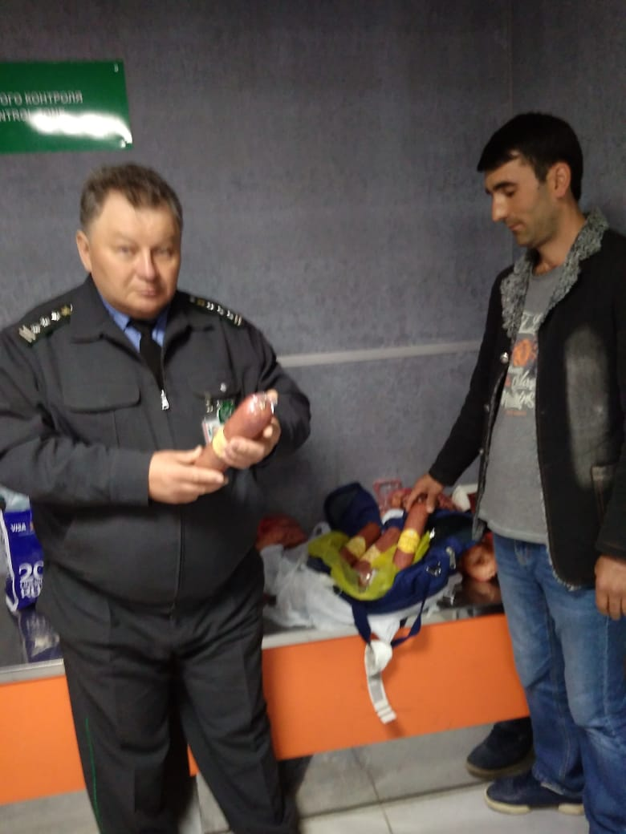
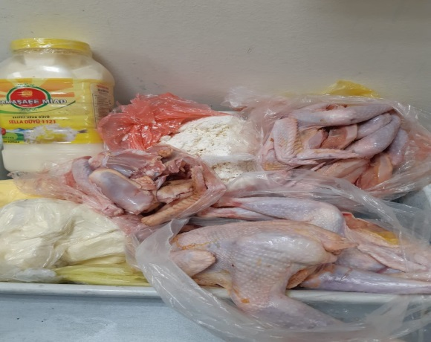
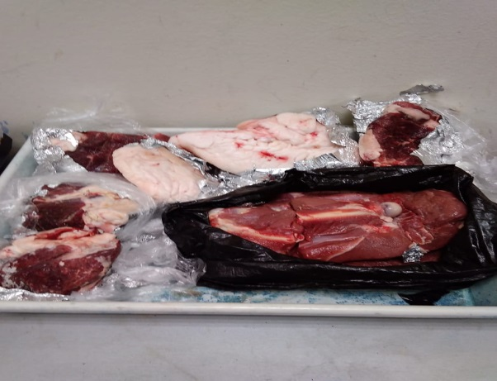
Контроль на Государственной границе в Международном аэропорту «Уфа»
В воздушном пункте пропуска через Государственную границу Российской Федерации в Международном аэропорту «Уфа» специалистами отдела в ходе досмотра ручной клади и багажа пассажиров, следующих из стран СНГ (Азербайджана, Таджикистана, Узбекистана) выявлено 74 нарушения ветеринарно-санитарных правил перевозок животноводческих грузов (отсутствие ветеринарных сопроводительных документов) изъято и утилизировано 180,95 кг продукции животного происхождения.

Slide 20
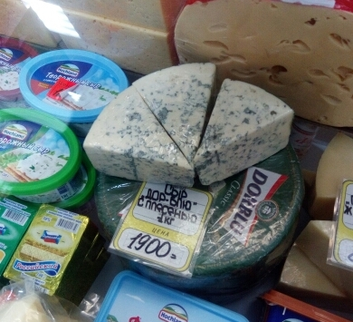
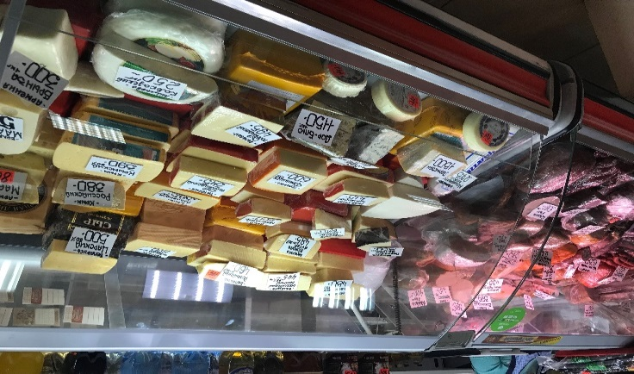
Работа в режиме санкций
В целях предотвращения нелегальных поставок на территорию Российской Федерации продукции из стран, указанных в постановлениях Правительства Российской Федерации от 07.08.2014 г. № 778 «О мерах по реализации указов президента Российской Федерации от 06.08.2014 г. № 560», от 24.06.2015 г. № 320 и от 29.06.2016 г. № 305 «О продлении действий отдельных специальных экономических мер в целях обеспечения безопасности Российской Федерации» за 2020 год совместно с Башкортостанской таможней, Прокуратурой и Роспотребнадзором проведено 4 комиссионных контрольных мероприятий оптовых баз по хранению и реализации продукции животного происхождения. Санкционной продукции не выявлено.

Slide 21
Динамика оформления эВСД за 2020 г.
Население Республики Башкортостан 4 млн. 066 тыс. 972 чел.
Количество эВСД на душу населения составляет 1,81 шт.

Slide 22
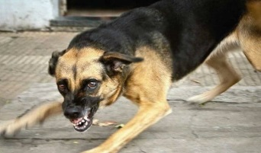
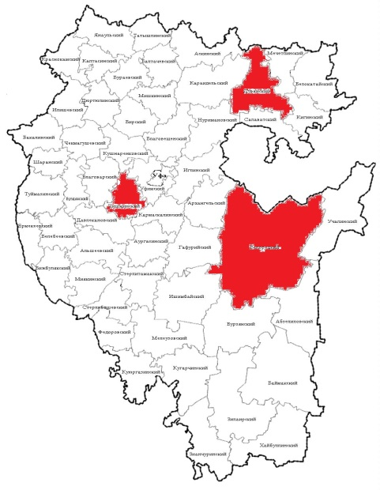
Эпизоотическая ситуация в Республике Башкортостан
в 2020 году
5 случаев заболевания бешенством
2 очагов
среди диких плотоядных
3 очагов среди домашних животных
КАРАНТИН ПО БЕШЕНСТВУ В 2020 ГОДУ
По другим особо опасным и острым инфекционным заболеваниям общим для человека и животных республика остается благополучной

Slide 23
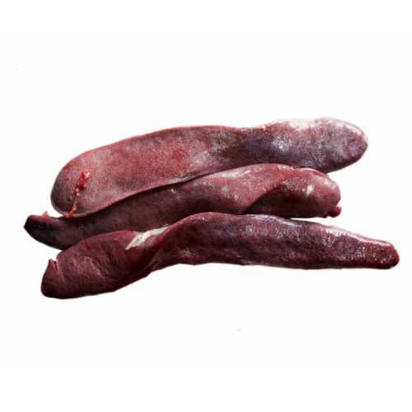
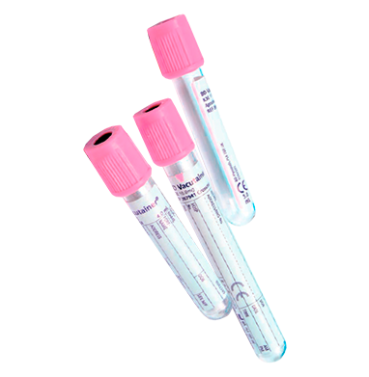
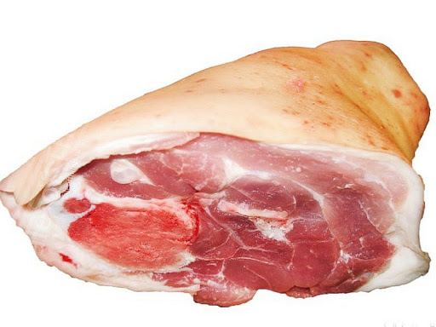
Мониторинг АЧС
Отобрано проб
На исследование АЧС 4904 пробы биоматериала и пищевой продукции, в том числе 611 проб от диких кабанов
Результат отрицательный
ФГБУ «ВГНКИ», ФГБУ «ВНИИЗЖ», ФГБУ «Челябинская МВЛ», ФГБУ «Башкирский референтный центр Россельхознадзора» и ГБУ Башкирская НПВЛ

Slide 24
Выполнение приказов мониторинга Россельхознадзора
Приказ Россельхознадзора от 28.12.2018 № 1519 (План государственного эпизоотологического мониторинга)
Приказ Россельхознадзора от 28.12.2018 № 1520 (государственный мониторинг и государственное задание по качеству и безопасности пищевой продукции)
13958 отобрано проб всего, в том числе:
1565 проб сыворотки крови на контагиозную плевропневмнонию КРС
1000 проб сыворотки крови на чуму мелких жвачных животных
300 проб на болезнь Шмалленберга
1245 проб биоматериала на губкообразную энцефалопатию
1262 пробы сыворотки крови и 12 проб патматериала на исследование Ящура
Заболевания не обнаружены
1114 проб пищевой продукции отобрано
в 58 образцах продукции получен положительный результат
1 предприятие находится на УЛК на сегодняшний день
30 апреля 2019 года по предложениям госветслужбы Республики Башкортостан, которая представила необходимую доказательную базу, изменен статус Регионализации по ящуру Республики Башкортостан на «Благополучный без вакцинации»

Slide 25
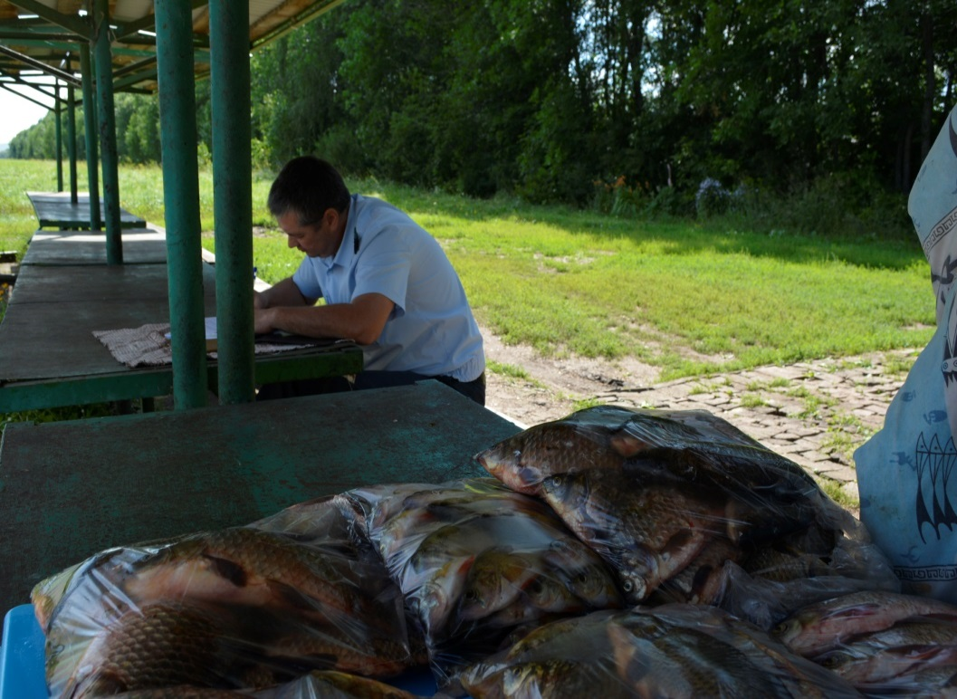
Профилактические рейды с целью пресечения фактов не санкционированной торговли
Проведено 9 рейдовых мероприятий. Выявлено 20 фактов незаконной реализации рыбы общим весом 634,339 кг. Данная продукция была изъята и утилизирована
В отношении лиц, осуществлявших сбыт (реализацию) рыбы составлено 16 материалов по признакам правонарушения, предусмотренного ч. 1 ст. 10.8 КоАП РФ.

Slide 26
Лицензирование в сфере обращения лекарственных средств для ветеринарного применения
В соответствии с поданными заявлениями и по результатам проведенных внеплановых проверок выдана 21 лицензия (10 – переоформление, 11 – предоставление лицензии) юридическим лицам и индивидуальным предпринимателям
2020 год
Проведено 15 внеплановых проверок
По распоряжению Центрального Аппарата Россельхознадзора 4 проверки
Отобрано 39 пробы лекарственных средств
Выдано 12 лицензий
Предоставление
лицензии - 3
Переоформление
Лицензии - 9
12

Slide 27
Причины прекращения действия деклараций
на зерно в 2020 году
Прекращено действие 18 деклараций о соответствии на
67 тысяч тонн зерна
и два случая серийного выпуска
не проведен полный комплекс исследований зерна
в декларации недостоверно указан объем партии и место хранения
использованы методы испытаний, не аттестованные и не утвержденные в соответствии с законодательством РФ
не осуществлена идентификация зерна, не указано назначение зерна
не осуществлялся производственный контроль зерна, выпускаемого
серийно

Slide 28
Земельный фонд Республики Башкортостан (по данным государственного (национального) доклада Управления Росреестра по РБ за 2019 год)
Управление Федеральной службы по ветеринарному и фитосанитарному надзору по Республике Башкортостан
Земельный фонд 14 294,7 тыс. га
1. Площадь земель сельхозназначения по Республике Башкортостан 7 269,2 тыс. га,
из них
сельскохозяйственные угодья 6 616,6 тыс. га;
в том числе пашня 3 446,9 тыс. га;
под лесами, водой, дорогами,
постройками и др. 652,6 тыс. га.
2. Количество поднадзорных объектов, всего: 377 770 ед.
в том числе :
юридические лица 2882 ед.
органы местного самоуправления 872 ед.
индивидуальные предприниматели 6769ед.
органы государственной власти 2 ед.
граждане (пайщики) 368 142 ед.

Slide 29
Управление Федеральной службы по ветеринарному и фитосанитарному надзору по Республике Башкортостан

Slide 30
Управление Федеральной службы по ветеринарному и фитосанитарному надзору по Республике Башкортостан
Профилактика административных правонарушений и меры по их устранению
Управлением Россельхознадзора подготовлены и направлены в адрес ответчиков 3 претензии и 4 иска по возмещению вреда, причиненного почве. Выдано 45 предостережений о недопустимости нарушений обязательных требований. По выданным предостережениям поступило 4 уведомления об их исполнении.

Slide 31
Управление Федеральной службы по ветеринарному и фитосанитарному надзору по Республике Башкортостан
Земельные участки из земель сельскохозяйственного назначения отнесены к категориям риска
Категория среднего риска, плановые проверки
1 раз в 3 года
Категория умеренного риска, плановые проверки
1 раз в 5 лет
Категория низкого риска, плановые проверки не проводятся
При наличии вступившего в силу постановления о назначении административного наказания за совершение нарушений, предусмотренных ст. 8.6, частями 25 и 26 ст. 19.5, ст. 19.6 КоАП РФ категория риска будет повышена
При отсутствии указанных выше постановлений, а так же при отсутствии при проведении последней плановой проверки нарушений обязательных требований категория риска будет понижена
(не ниже умеренного)
Юридическое лицо или индивидуальный предприниматель вправе подать в орган государственного контроля (надзора) заявление об изменении присвоенных земельным участкам категорий риска.
Орган государственного контроля (надзора) по итогам рассмотрения заявления принимает решение об удовлетворении заявления и изменении категории риска, либо об отказе в удовлетворении заявления

Slide 32
Управление Федеральной службы по ветеринарному и фитосанитарному надзору по Республике Башкортостан
Благодарим за внимание!

